Slide 1
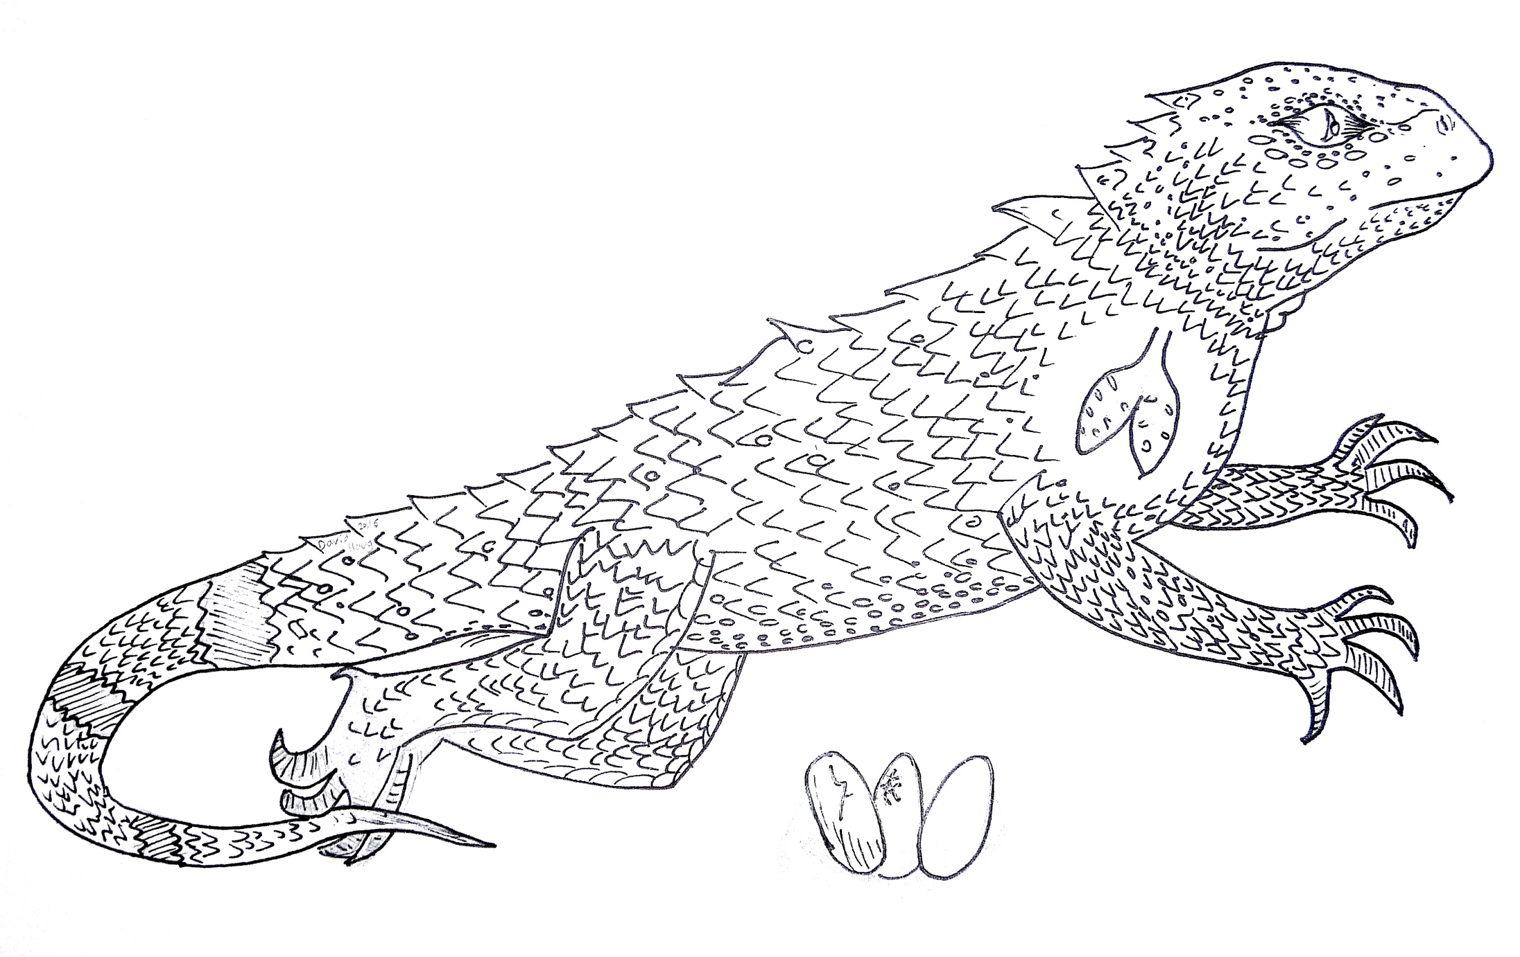
Welche Frage beantwortet der Text: Warum können Reptilien an Land leben? Name: Datum:
Lebensraum der ersten Tiere auf der Erde:
Wasser
Lebensraum von Reptilien:
Wasser + Land
Zu den Reptilien zählen:
Schildkröten, Echsen, Schlangen, Krokodile,…
Was? | Lunge
Wozu? | Atmung: Sauerstoff aus Luft
Was? | Schuppenhaut
Woraus? | aus Horn
Dadurch? | Schutz vor: Erschütterungen Austrocknung Angriffe
Was? | Eier
Wie? | mehrere Hüllen äußere Hülle = fest
Dadurch? | Schutz vor: Erschütterungen
Was? | Vorderbeine + Hinterbeine
Wozu? | Fortbewegung an Land
Prima! Schreibe nun einen Text zu deiner Visualisierung.
Wenn du nicht weißt, wie du anfangen sollst, versuche es erst mündlich.
Zitierhinweis: Berkemeier, A. u. Projektteam (2016): Reptilien - Visualisierung. Aus: Werkstattmaterialien zur Schreibförderung. Verfügbar unter: https://www.ph-heidelberg.de/sachtexte-schreiben.html

Slide 2
Welche Frage beantwortet der Text: Name: Datum:
Lebensraum der ersten Tiere auf der Erde:
Lebensraum von Reptilien:
+
Zu den Reptilien zählen:
Was?
Wozu?
Was?
Woraus?
Dadurch? | Schutz vor:
Was?
Wie?
Dadurch? | Schutz vor:
Was?
Wozu?
Prima! Schreibe nun einen Text zu deiner Visualisierung.
Wenn du nicht weißt, wie du anfangen sollst, versuche es erst mündlich.
Zitierhinweis: Berkemeier, A. u. Projektteam (2016): Reptilien - Visualisierung. Aus: Werkstattmaterialien zur Schreibförderung. Verfügbar unter: https://www.ph-heidelberg.de/sachtexte-schreiben.html

